Slide 1

KHAI PHÁ DỮ LIỆU
CHƯƠNG 3: PHÂN LỚP DỮ LIỆU

Slide 2
Chương 3: Phân lớp dữ liệu
1. Tổng quan về phân lớp dữ liệu
2. Các thuật toán phân lớp dữ liệu
3. Phân lớp với cây quyết định

Slide 3
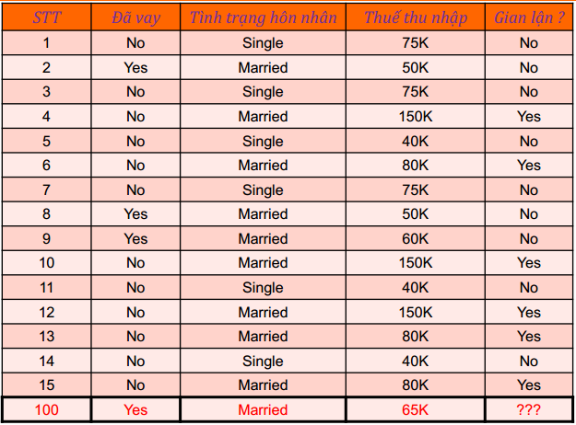
Tình huống phân lớp 1
Ông A (Tid = 100) có khả năng gian lận ???

Slide 4
Tình huống phân lớp 2
Với thông tin của một applicant A, xác định liệu ngân hàng có cho A vay không?

Slide 5
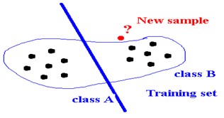
Tình huống tổng quát
Cho trước tập huấn luyện (training set) được chia thành 2 lớp: class A, class B.
Đối với mẫu/đối tượng mới, làm sao xác định class cho mẫu/đối tượng đó?
Liệu class đó có thực sự phù hợp/đúng cho mẫu/đối tượng đó?

Slide 6
Phát biểu bài toán phân lớp dữ liệu
Phân lớp dữ liệu là quá trình học có giám sát trên một tập dữ liệu đầu vào nhằm xây dựng một mô hình để có thể dự đoán xu hướng cho các dữ liệu mới.
Đầu vào: Tập các dữ liệu có dạng (x,y) = (x₁,x₂,…,x_{n}, y)
- x là biến độc lập (Independent variable) mô tả các thuộc tính của một đối tượng.
- y là biến phụ thuộc (Dependent variable) cần tìm hiểu, phân loại. y còn gọi là thuộc tính nhãn.
Đầu ra: Một mô hình có khả năng phân loại đúng đắn cho tập các dữ liệu đầu vào.

Slide 7
Quy trình thực hiện phân lớp dữ liệu
Bước học (bước huấn luyện): Xây dựng mô hình
Xác định tập dữ liệu huấn luyện gồm các mẫu đã được gán nhãn y.
Chạy một thuật toán phân lớp trên tập dữ liệu huấn luyện.
Mô hình được biểu diễn dưới dạng các luật phân lớp, các cây quyết định hoặc các công thức toán.
Bước phân loại: Sử dụng mô hình: để gán nhãn thích hợp cho các dữ liệu chưa được gán nhãn.
Ước lượng độ chính xác của mô hình:
Xác định tập dữ liệu kiểm thử gồm các mẫu đã được gán nhãn y (dữ liệu kiểm thử và dữ liệu huấn luyện phải khác nhau để tránh tình trạng quá khớp over-fitting)
Chạy mô hình với tập dữ liệu kiểm thử thu được nhãn y’
So sánh y và y’ để xác định độ chính xác của mô hình.
Nếu mô hình chính xác, sử dụng nó để dự đoán nhãn cho các dữ liệu cần gán nhãn.

Slide 8
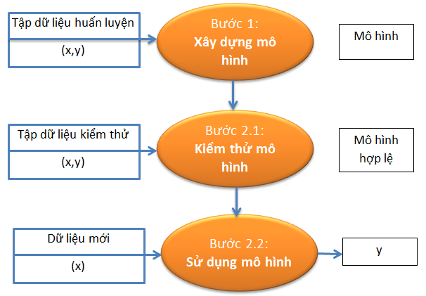
Quy trình thực hiện phân lớp dữ liệu

Slide 9
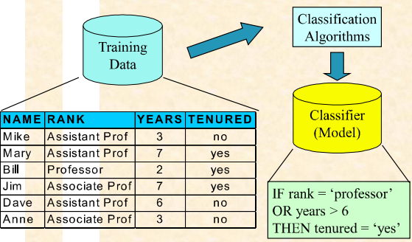
Bước 1 – Xây dựng mô hình

Slide 10
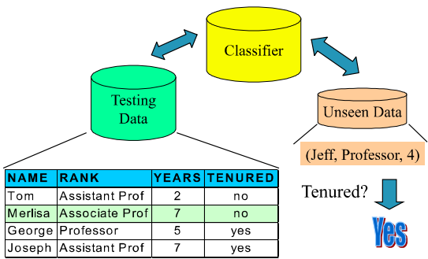
Bước 2 – Sử dụng mô hình

Slide 11
Các loại phân lớp
Phân lớp nhị phân/ đa lớp
|C| = 2: phân lớp nhị phân.
Giá trị của thuộc tính nhãn gồm: Có mua hay không mua máy tính?
|C| > 2: phân lớp đa lớp.
Giá trị của thuộc tính nhãn gồm: Thể thao, Chính trị, Văn hóa, Sức khỏe.
Phân lớp đơn nhãn/ đa nhãn
Đơn nhãn: mỗi mẫu được gán duy nhất vào một lớp.
Tất cả các mẫu dữ liệu chỉ có một và chỉ một giá trị nhãn.
Đa nhãn: một mẫu có thể được gán nhiều hơn một lớp.
Một bài báo có thể vừa được gán nhãn Thể thao vừa được gán nhãn Sức khỏe.

Slide 12
Các thuật toán phân lớp dữ liệu
Nhóm thuật toán dựa trên xác suất và lý thuyết thông tin
Phân lớp Naïve Bayes.
Phân lớp cực đại Entropy
Nhóm thuật toán dựa trên cây
Phân lớp dựa trên cây quyết định.
Phân lớp rừng ngẫu nhiên (Random Forest)
Nhóm thuật toán dựa trên hồi quy
Hồi quy tuyến tính.
Hồi quy logistic
Nhóm thuật toán dựa trên khoảng cách
Phân lớp K láng giềng gần nhất.
Phân lớp sử dụng máy vecto hỗ trợ SVM
Phân lớp Rocchio
Nhóm thuật toán khác
Mạng Neural...

Slide 13
Phân lớp dữ liệu với cây quyết định
Cây quyết định mô tả một cấu trúc cây, cho phép người dùng dự đoán nhãn của một đối tượng mới dựa trên tập thuộc tính của nó. Trong đó:
Các lá đại diện cho các nhãn
Các cành đại diện cho các kết hợp của các thuộc tính dẫn tới phân lớp đó.
Ưu điểm:
Dễ hiểu, người dùng có thể nhanh chóng hiểu được các luật của cây quyết định.
Có thể xử lý cả dữ liệu có giá trị bằng số và dữ liệu có giá trị là tên thể loại.
Có thể thẩm định mô hình bằng các kiểm tra thống kê, điều này làm tăng độ tin tưởng của người dùng vào mô hình.
Có thể xử lý tốt một lượng dữ liệu lớn trong thời gian ngắn…

Slide 14
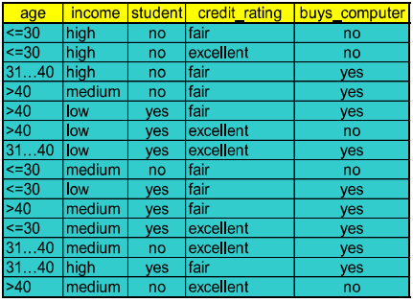
Dữ liệu mẫu huấn luyện cây quyết định

Slide 15
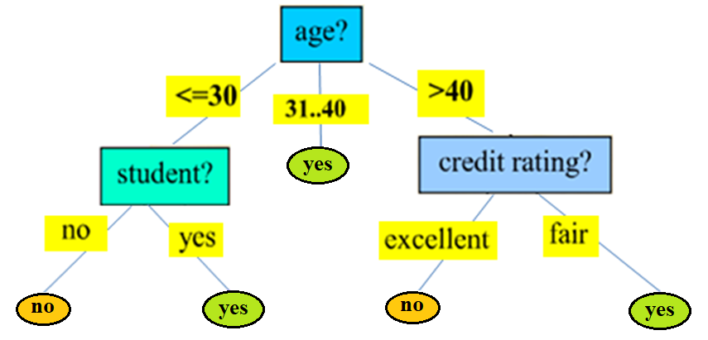
Ví dụ minh họa cây quyết định “buys-computer”

Slide 16
Xác định các luật phân lớp từ cây quyết định
Ta có thể dễ dàng biểu diễn tri thức thu được từ cây quyết định dưới dạng các luật IF-THEN
Mỗi đường đi từ nút gốc đến nút lá tương ứng với một luật
Giá trị của các thuộc tính trên một đường đi sẽ tạo thành các điều kiện trong IF
Nút lá xác định lớp dự đoán trong THEN
Ví dụ:
IF age = “<= 30” AND student=“no” THEN buys_computer = “no”
IF age = “31..40” THEN buys_computer = “yes”
IF age= “>40” AND credit_rating=“fair” THEN buys_computer=“no”

Slide 17
Các thuật toán xây dựng cây quyết định
Thuật toán CLS: Được Hovland và Hint giới thiệu vào những năm 50 của thế kỷ 20, theo chiến lược chia để trị từ trên xuống.
Thuật toán ID3: được công bố bởi Quinlan (trường đại học Syney, Australia) vào cuối thập niên 70 của thế kỷ 20.
ID3 được xem như là một cải tiến của CLS với khả năng lựa chọn thuộc tính tốt nhất để tiếp tục triển khai cây tại mỗi bước.
ID3 xây dựng cây quyết định theo hướng tiếp cận từ trên - xuống (top-down).

Slide 18
Các thuật toán xây dựng cây quyết định
Thuật toán C4.5: Thuật toán C4.5 được phát triển và công bố bởi Quinlan vào năm 1996.
Là một cải tiến từ thuật toán ID3 với việc cho phép xử lý trên tập dữ liệu có các thuộc tính số (numeric atributes) và làm việc được với tập dữ liệu bị thiếu, bị nhiễu.
Nó thực hiện phân lớp tập mẫu dữ liệu theo chiến lược ưu tiên theo chiều sâu (Depth - First).

Slide 19
Các thuật toán xây dựng cây quyết định
Thuật toán SLIQ: Được gọi là thuật toán phân lớp leo thang nhanh.
Có thể áp dụng cho cả hai kiểu thuộc liên tục và thuộc tính rời rạc.
Sử dụng kỹ thuật tiền xử lý phân loại (Presorting) trước khi xây dựng cây, do đó giải quyết được vấn đề bộ nhớ cho thuật toán ID3.
Có sử dụng giải thuật cắt tỉa cây hữu hiệu, phù hợp với các tập dữ liệu lớn.
Thuật toán J4.8
Thuật toán CART
…

Slide 20
Thuật toán ID3
ID3 là thuật toán cơ bản nhất trong lĩnh vực học cây quyết định, hầu hết các thuật toán học cây quyết định cải tiến sau này đều dựa trên nó.
Nhiệm vụ của ID3 là học cây quyết định từ một tập các mẫu huấn luyện gồm:
Đầu vào: Một tập hợp các mẫu, mỗi mẫu bao gồm các thuộc tính mô tả một đối tượng xác định và một thuộc tính nhãn phân lớp giá trị của nó.
Chú ý: Nếu các thuộc tính có giá trị liên tục, ví dụ Tuổi, ta phải tiến hành biến đổi chúng thành các giá trị rời rạc, ví dụ chia tuổi thành 3 loại: Trẻ, Trung niên, Già.
Đầu ra: Cây quyết định có khả năng phân loại đúng đắn các mẫu trong tập dữ liệu huấn luyện và hy vọng phân loại đúng cho cả các mẫu chưa gặp trong tương lai.

Slide 21
Thuật toán ID3(D,C,A)
Đầu vào: Tập mẫu huấn luyện D, thuộc tính phân lớp C, thuộc tính mô tả A.
Đầu ra: Cây quyết định.
Thuật toán:
B1: Tạo Nút_gốc cho cây quyết định.
B2: IF tất cả các mẫu huấn luyện đều có giá trị của nhãn C là P, RETURN cây có một nút duy nhất là Nút_gốc với nhãn P.
B3: IF A rỗng, RETURN cây có một nút duy nhất là Nút_gốc với nhãn là giá trị phổ biến nhất của C trong D.

Slide 22
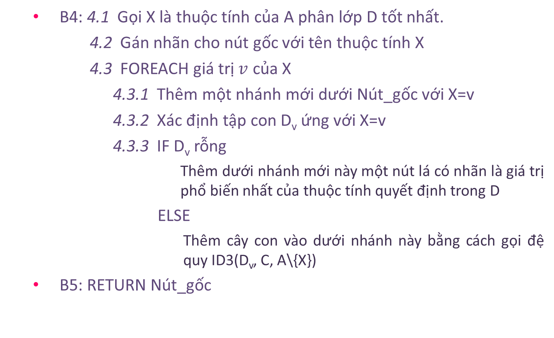
Thuật toán ID3(D,C,A)
B4: 4.1 Gọi X là thuộc tính của A phân lớp D tốt nhất.
4.2 Gán nhãn cho nút gốc với tên thuộc tính X
4.3 FOREACH giá trị $v$ của X
4.3.1 Thêm một nhánh mới dưới Nút_gốc với X=v
4.3.2 Xác định tập con D_{v} ứng với X=v
4.3.3 IF D_{v} rỗng
Thêm dưới nhánh mới này một nút lá có nhãn là giá trị phổ biến nhất của thuộc tính quyết định trong D
ELSE
Thêm cây con vào dưới nhánh này bằng cách gọi đệ quy ID3(D_{v}, C, A\{X})
B5: RETURN Nút_gốc

Slide 23
Cách xác định thuộc tính nút tốt nhất?
Vấn đề quan trọng nhất của thuật toán ID3 là chọn lựa được thuộc tính tốt nhất để đưa vào các nút của cây.
Sử dụng kết quả của lý thuyết thông tin là các độ đo Entropy và Infomation Gain.
Entropy có giá trị nằm trong đoạn [0..1] để đo tính thuần nhất (hay ngược lại là độ pha trộn) của một tập hợp.
Entropy = 0: Tất cả các phần tử của tập hợp đều thuộc cùng một loại, khi đó ta nói tập hợp này là thuần nhất hoặc có độ pha trộn là thấp nhất. Khi tập mẫu là thuần nhất thì ta có thể biết chắc chắn về giá trị phân loại của một mẫu thuộc tập này, hay ta có lượng thông tin (infomation gain) về tập đó là cao nhất.

Slide 24
Cách xác định thuộc tính nút tốt nhất?
Entropy = 1: Tập mẫu có độ pha trộn cao nhất, nghĩa là số lượng các mẫu có cùng giá trị phân loại là tương đương nhau, khi đó ta không thể đoán chính xác một mẫu có thể có giá trị phân loại gì, hay nói khác hơn, lượng thông tin ta có được về tập này là ít nhất.
0 < Entropy < 1: Số lượng các mẫu có giá trị phân loại khác nhau là khác nhau.
Ta phải lựa chọn thuộc tính sao cho có thể chia tập mẫu ban đầu thành các tập mẫu thuần nhất càng nhanh càng tốt.
---> Chọn thuộc tính với độ lợi thông tin (information gain) lớn nhất.

Slide 25


Độ lợi thông tin - Information Gain
Lượng thông tin kỳ vọng để phân lớp một phần tử trong tập dữ liệu D- Entropy của D:
Với p_{i} là xác suất một phần tử dữ liệu trong D thuộc vào lớp C_{i}.
D_{i} là tập các phần tử dữ liệu trong D thuộc vào lớp C_{i}.
m là số lượng các lớp trong D

Slide 26

Độ lợi thông tin - Information Gain
Giả sử dữ liệu trong D được phân chia theo một thuộc tính A, thuộc tính này có v giá trị rời rạc khác nhau {a₁, a₂,…,a_{v}}
D được chia thành v tập con {D₁, D₂,…,D_{v}} với D_{j} là tập các phần tử có giá trị của thuộc tính A là a_{i}.
Mỗi tập con D_{j} sẽ tương ứng với một nhánh trong cây.
D_{j} càng đồng nhất càng tốt, tức là các phần tử trong tập con này đều cùng thuộc về một lớp.
Cần đo lượng thông tin kỳ vọng để phân lớp chính xác các tập con.
Giá trị này càng nhỏ thì độ đồng nhất của các tập con càng cao.

Slide 27

Độ lợi thông tin - Information Gain
Công thức đo độ lợi thông tin:
Info(D): Lượng thông tin kỳ vọng để phân lớp một phần tử trong tập dữ liệu D.
Info_{A}(D): Lượng thông tin kỳ vọng để phân lớp chính xác các tập con của thuộc tính A.
Giá trị Gain(A) cho biết độ lợi khi chia dữ liệu theo thuộc tính A.
Gain(A) càng lớn càng tốt.
Thuộc tính nào có Gain lớn nhất sẽ được chọn để phân nhánh trong quá trình xây dựng cây quyết định.

Slide 28
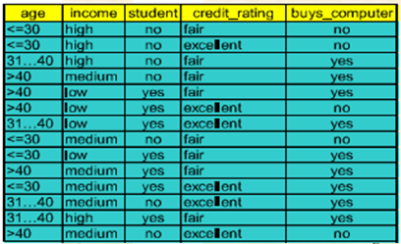

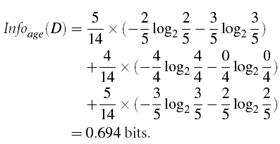
Ví dụ minh họa
Thuộc tính phân lớp C (buys_computer) gồm m = 2 giá trị: yes, no.
Trong D có 9 phần tử mang nhãn yes, 5 phần tử mang nhãn no.
Ta có:
Tính lượng thông tin kỳ vọng của age gồm 3 giá trị: {“<=30”: 2 nhãn yes, 3 nhãn no}; {“31..40”: 4 nhãn yes, 0 nhãn no}; {“>40”: 3 nhãn yes, 2 nhãn no}.

Slide 29



Ví dụ minh họa
Chọn “age” làm thuộc tính phân nhánh:
A={income, student, credit_rating}
?
?
?

Slide 30
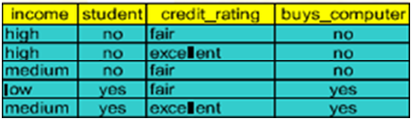
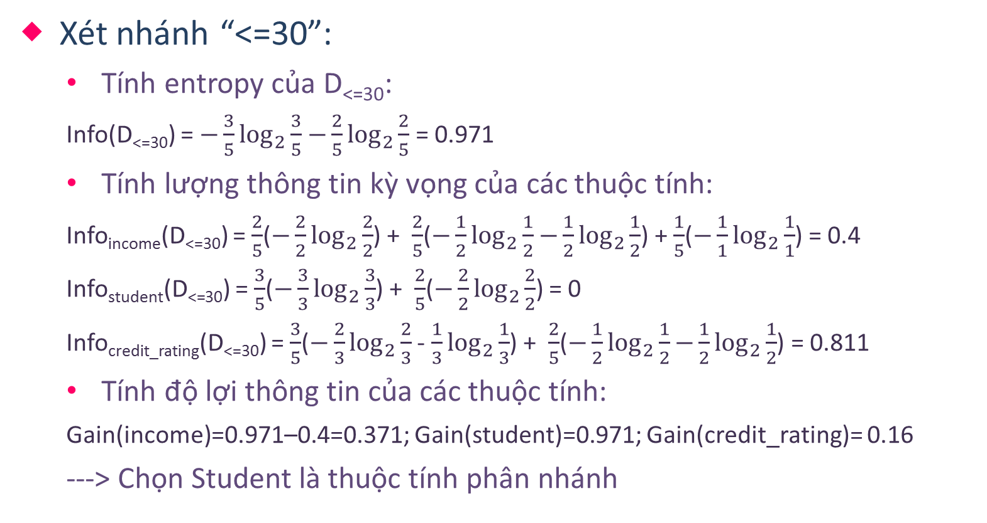
Ví dụ minh họa
D_{<=30}
Xét nhánh “<=30”:
Tính entropy của D_{<=30}:
Info(D_{<=30}) = $−\frac{3}{5}\log_{2}{\frac{3}{5}}$ $−\frac{2}{5}\log_{2}{\frac{2}{5}}$= 0.971
Tính lượng thông tin kỳ vọng của các thuộc tính:
Info_{income}(D_{<=30}) = $\frac{2}{5}$($−\frac{2}{2}\log_{2}{\frac{2}{2}}$) + $\frac{2}{5}$($−\frac{1}{2}\log_{2}{\frac{1}{2}}$ $−\frac{1}{2}\log_{2}{\frac{1}{2}}$) + $\frac{1}{5}$($−\frac{1}{1}\log_{2}{\frac{1}{1}}$) = 0.4
Info_{student}(D_{<=30}) = $\frac{3}{5}$($−\frac{3}{3}\log_{2}{\frac{3}{3}}$) + $\frac{2}{5}$($−\frac{2}{2}\log_{2}{\frac{2}{2}}$) = 0
Info_{credit_rating}(D_{<=30}) = $\frac{3}{5}$($−\frac{2}{3}\log_{2}{\frac{2}{3}}$ - $\frac{1}{3}\log_{2}{\frac{1}{3}}$) + $\frac{2}{5}$($−\frac{1}{2}\log_{2}{\frac{1}{2}}$ $−\frac{1}{2}\log_{2}{\frac{1}{2}}$) = 0.811
Tính độ lợi thông tin của các thuộc tính:
Gain(income)=0.971–0.4=0.371; Gain(student)=0.971; Gain(credit_rating)= 0.16
---> Chọn Student là thuộc tính phân nhánh

Slide 31





Ví dụ minh họa
?
?
D_{no}
D_{yes}

Slide 32
Ví dụ minh họa
?
A={income, student, credit_rating}
?
no
yes

Slide 33
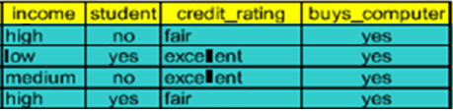
Ví dụ minh họa
D_{31..40}
Xét nhánh “31..40”:
Trong D_{31..40} tất cả các mẫu đều
có nhãn “yes”
---> Gán nhãn “yes” cho nút lá
A={income, student, credit_rating}
?
yes
no
yes

Slide 34
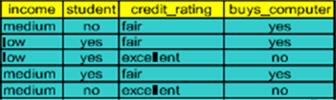
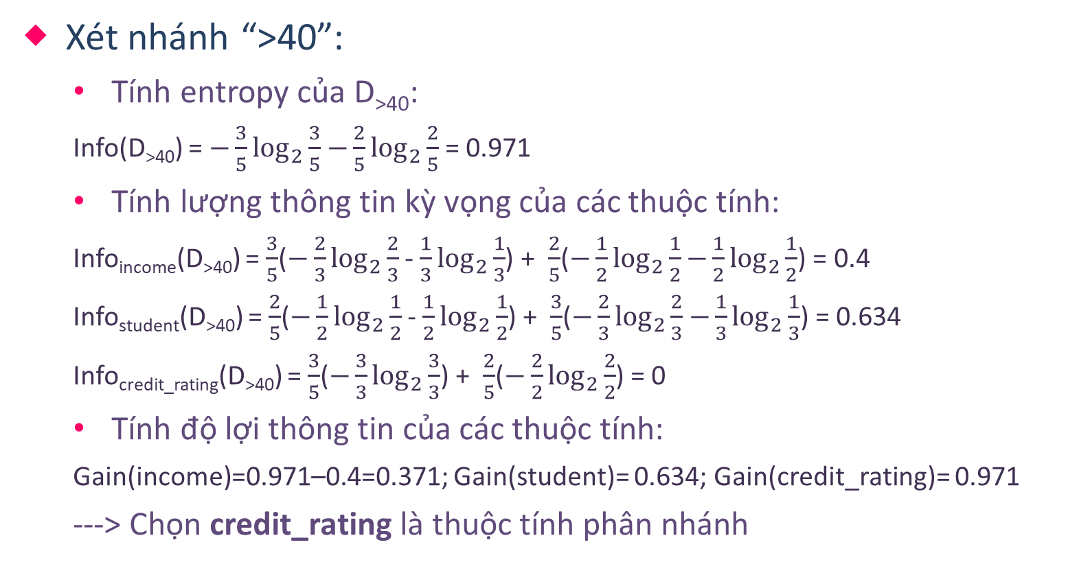
Ví dụ minh họa
D_{>40}
Xét nhánh “>40”:
Tính entropy của D_{>40}:
Info(D_{>40}) = $−\frac{3}{5}\log_{2}{\frac{3}{5}}$ $−\frac{2}{5}\log_{2}{\frac{2}{5}}$= 0.971
Tính lượng thông tin kỳ vọng của các thuộc tính:
Info_{income}(D_{>40}) = $\frac{3}{5}$($−\frac{2}{3}\log_{2}{\frac{2}{3}}$ - $\frac{1}{3}\log_{2}{\frac{1}{3}}$) + $\frac{2}{5}$($−\frac{1}{2}\log_{2}{\frac{1}{2}}$ $−\frac{1}{2}\log_{2}{\frac{1}{2}}$) = 0.4
Info_{student}(D_{>40}) = $\frac{2}{5}$($−\frac{1}{2}\log_{2}{\frac{1}{2}}$ - $\frac{1}{2}\log_{2}{\frac{1}{2}}$) + $\frac{3}{5}$($−\frac{2}{3}\log_{2}{\frac{2}{3}}$ $−\frac{1}{3}\log_{2}{\frac{1}{3}}$) = 0.634
Info_{credit_rating}(D_{>40}) = $\frac{3}{5}$($−\frac{3}{3}\log_{2}{\frac{3}{3}}$) + $\frac{2}{5}$($−\frac{2}{2}\log_{2}{\frac{2}{2}}$) = 0
Tính độ lợi thông tin của các thuộc tính:
Gain(income)=0.971–0.4=0.371; Gain(student)= 0.634; Gain(credit_rating)= 0.971
---> Chọn credit_rating là thuộc tính phân nhánh

Slide 35




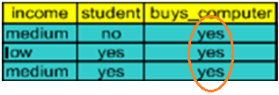
Ví dụ minh họa
Xét nhánh “>40”:
yes
no
yes

Slide 36
Ví dụ minh họa
Xét nhánh “>40”:
yes
no
yes
no
yes

Slide 37
Để xác định máy học đúng thì làm thế nào?
Giống như con người kết quả của quá trình học sẽ được kiểm tra, đánh giá.
Mô hình học máy cũng được kiểm tra, đánh giá để xác định hiệu quả của mô hình học.

Slide 38
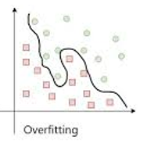
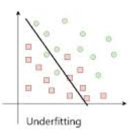
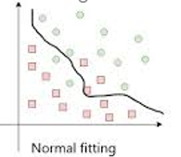
Một số thuật ngữ đánh giá mô hình học
Overfitting
Chính xác trên tập huấn luyện nhưng lại kém chính xác trên tập dữ liệu mới (tập kiểm tra).
Underfitting
Không tốt trên cả tập dữ liệu huấn luyện và tập dữ liệu kiểm tra
Normal-fit
Khi mà mô hình ở trạng thái tối ưu giữa overfitting và underfitting.

Slide 39
Kiểm thử mô hình
Chạy thử mô hình đã được xây dựng trên một bộ dữ liệu test.
Các phương pháp xác định dữ liệu test:
Training Set
70 %
Test Set
30%
Training Set
60 %
Cross Validation Set
20%
Test Set
20%

Slide 40
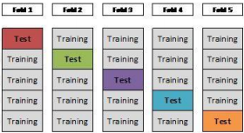
Kiểm thử mô hình
Kiểm thử chéo K-Folds: tập dữ liệu được chia ngẫu nhiên thành k tập (folds) có kích thước xấp xỉ và không giao nhau D₁, D₂,…,D_{k}
Quá trình huấn luyện và kiểm thử sẽ được thực hiện k lần.
Tại lần lặp thứ i tập dữ liệu D_{i} được dùng làm dữ liệu test, (k-1) tập dữ liệu còn lại được gộp thành tập dữ liệu huấn luyện.
Đảm bảo tính ngẫu nhiên và tính chính xác do bất kỳ phần tử nào cũng được làm dữ liệu test một lần, làm dữ liệu huấn luyện (k-1) lần.
Kết quả đánh giá cuối cùng sẽ được tổng hợp lại từ k kết quả thực nghiệm

Slide 41
Độ chính xác của mô hình phân lớp
Trong bài toán phân lớp, sau khi mô hình đưa ra được kết quả dự đoán của mình, làm thế nào có thể biết rằng mô hình đã dự đoán chính xác hay không?
Tuy nhiên trong thực tế, mô hình có độ chính xác cao là chưa đủ, nó có thể vẫn gây ra những sai lầm nghiêm trọng khi trong số phần trăm thấp còn lại dự đoán nhầm mà lớp nhầm đó có ý nghĩa quan trọng hơn.
Việc dự đoán nhầm email quan trọng thành email spam nguy hiểm hơn là bỏ sót email spam.
Trong bài toán chuẩn đoán ung thư, nếu 100 người cần chuẩn đoán có 10 người bị ung thư mà mô hình dự đoán cả 100 người không bị ung thư thì độ chính xác mô hình là 90%, khá cao. Nhưng việc bỏ qua 10 người bị ung thư thì mô hình không còn đáng tin cậy.
→ Đánh giá độ chính xác của mô hình sử dụng Ma trận nhầm lẫn

Slide 42
Ma trận nhầm lẫn
Để đánh giá độ chính xác của mô hình phân lớp ta xác định các giá trị của ma trận nhầm lẫn (confusion matrix) sau:
TP (true positive): Thực tế là lớp positive và được dự đoán đúng lớp positive.
TN (true negative): Thực tế là lớp negative và được dự đoán đúng lớp negative.
FP (false positive): Thực tế là lớp negative nhưng bị dự đoán nhầm sang lớp positive.
FN (false negative): Thực tế là lớp positive nhưng bị dự đoán nhầm sang lớp negative.
Sai lầm loại 1: Bác bỏ giả thiết khi giả thiết đúng
Sai lầm loại 2: Không bác bỏ giả thiết khi giả thiết sai
Lớp thực tế | Lớp được dự đoán bởi mô hình
 | Positive | Negative
Positive | TP | FN (sai lầm loại 2)
Negative | FP (sai lầm loại I) | TN

Slide 43
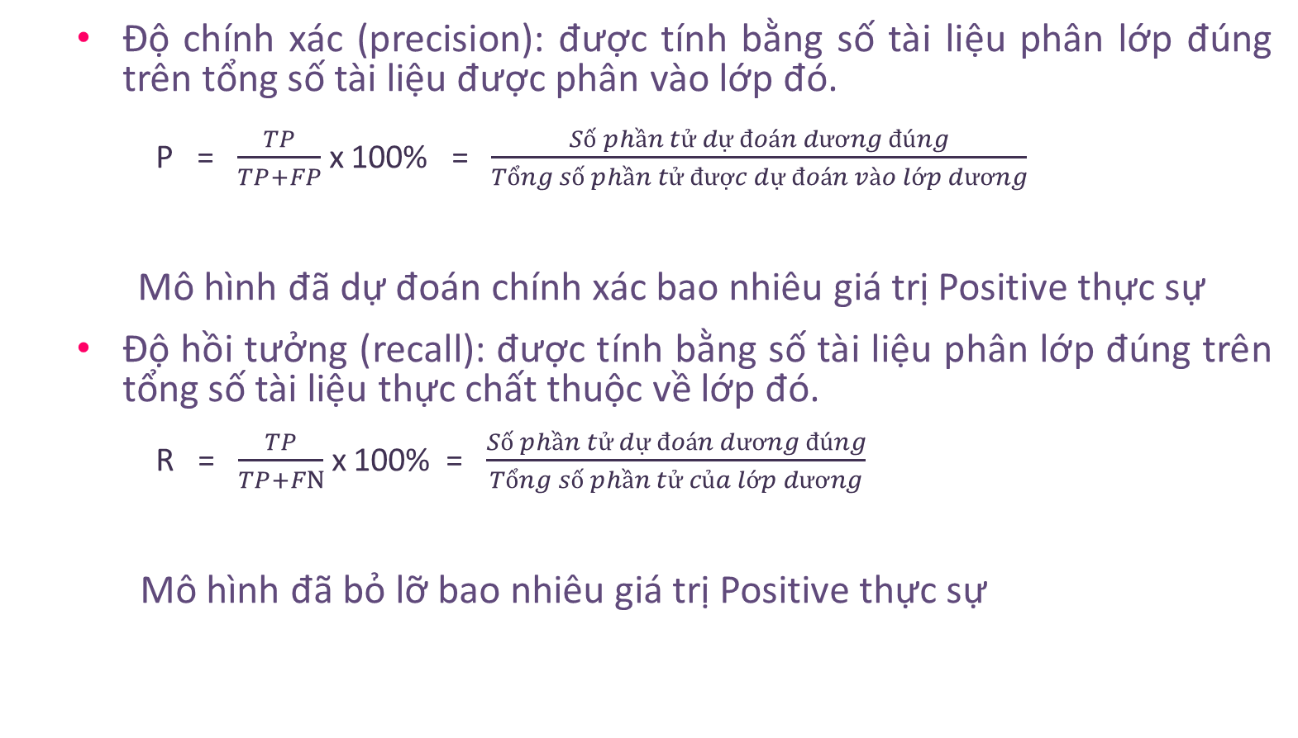
Đánh giá độ chính xác của mô hình phân lớp
Độ chính xác (precision): được tính bằng số tài liệu phân lớp đúng trên tổng số tài liệu được phân vào lớp đó.
P = $\frac{TP}{TP+FP}$ x 100% = $\frac{Số phần tử dự đoán dương đúng}{Tổng số phần tử được dự đoán vào lớp dương}$
Mô hình đã dự đoán chính xác bao nhiêu giá trị Positive thực sự
Độ hồi tưởng (recall): được tính bằng số tài liệu phân lớp đúng trên tổng số tài liệu thực chất thuộc về lớp đó.
R = $\frac{TP}{TP+FN}$ x 100% = $\frac{Số phần tử dự đoán dương đúng}{Tổng số phần tử của lớp dương}$
Mô hình đã bỏ lỡ bao nhiêu giá trị Positive thực sự

Slide 44
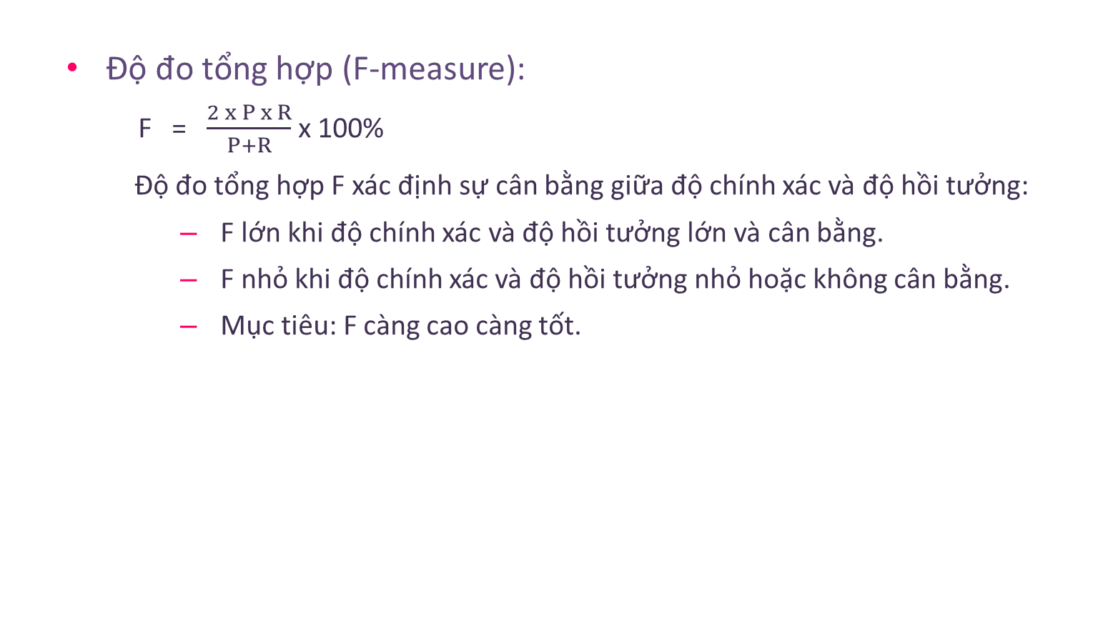
Đánh giá độ chính xác của mô hình phân lớp
Độ đo tổng hợp (F-measure):
F = $\frac{2 x P x R}{P+R}$ x 100%
Độ đo tổng hợp F xác định sự cân bằng giữa độ chính xác và độ hồi tưởng:
F lớn khi độ chính xác và độ hồi tưởng lớn và cân bằng.
F nhỏ khi độ chính xác và độ hồi tưởng nhỏ hoặc không cân bằng.
Mục tiêu: F càng cao càng tốt.

Slide 45
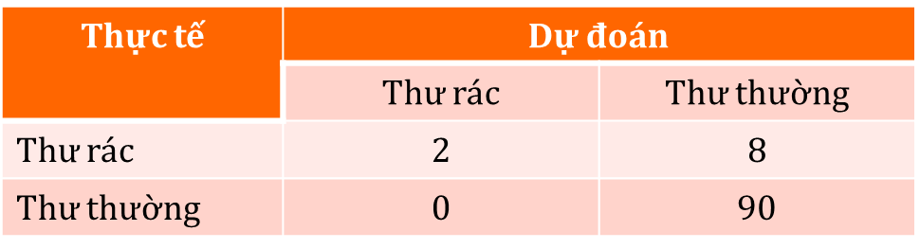
Minh họa xác định độ chính xác của mô hình
Xét bài toán phân loại thư rác gồm 100 thư, trong đó có 90 thư thường (negative) và 10 thư rác (positive). Mô hình dự đoán đúng 2/10 thư rác.
P = 2/(2+0) = 100% R = 2/(2+8) = 20%
F = 2*0.2*1/(0.2+1)=33%
Tỷ lệ chính xác khi xác định 1 mail là thư rác là 100% (mô hình dự đoán 2 thư là thư rác thì cả 2 dự đoán đều chính xác).
Tuy nhiên 8/10 thư rác bị bỏ qua → recall 20% rất thấp.

Slide 46
Đánh giá thuật toán phân lớp
Bài tập tính độ chính xác và độ hồi tưởng:
Xét mô hình dự đoán số người rời dịch vụ mạng Viettel. Bộ dữ liệu test bao gồm 250 mẫu lớp 1 (positive) và 83 mẫu lớp 0 (negative). Kết quả test mô hình cho kết quả như sau:
Trong 250 mẫu lớp 1 thì có 214 mẫu test nhận giá trị đúng.
Trong 83 mẫu lớp 0 thì có 45 mẫu test nhận giá trị đúng.
Hãy xây dựng ma trận nhầm lẫn và tính độ chính xác, độ hồi tưởng của mô hình?

Slide 47
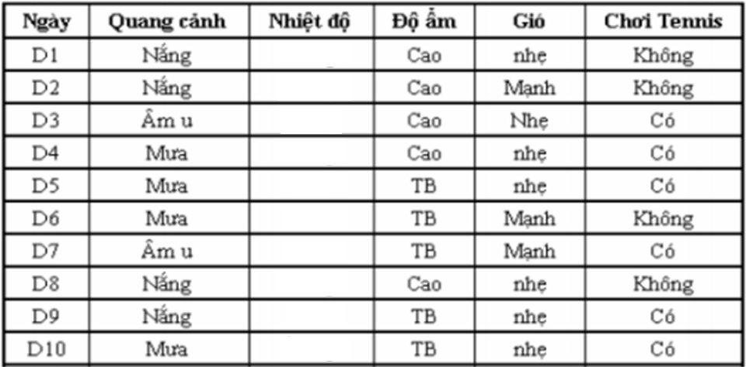
Bài tập
Xây dựng cây quyết định đối với tập dữ liệu sau:
Bước 1: Nhập dữ liệu Nhiệt độ là các con số phù hợp với giá trị của nhiệt độ.
Bước 2: Tiền xử lý dữ liệu Nhiệt độ về kiểu định danh gồm 3 giá trị: Nóng, ấm, mát hoặc hai giá trị Nóng, lạnh tương ứng với các mốc nhiệt độ SV tự chọn.
Bước 3: Xây dựng cây quyết định theo thuật toán phân lớp ID3.

Slide 48
Thực hành Phân lớp trên ngôn ngữ Python

Slide 49


